Slide 1

Государственное автономное образовательное учреждение дополнительного профессионального образования «Институт развития образования Республики Татарстан»
ИНФОРМАЛЬНОЕ ОБРАЗОВАНИЕ
ОСНОВА ПРОФЕССИОНАЛЬНОГО РАЗВИТИЯ
Докладчик: Яковенко Татьяна Владимировна,
проректор ГАОУ ДПО ИРО РТ, кандидат педагогических наук
e-mail: ytv@list.ru

Slide 2
Информальное образование -
общий термин для образования за пределами стандартной образовательной среды:
индивидуальная познавательная
деятельность, за счёт собственной активности.

Slide 3













Инновационные проекты
Региональная система организации наставничества
Менеджмент в образовании: новый формат
Лаборатория креативной педагогики «Учитель 2.0»
Школьная лига РОСНАНО
Неформат
Информационные технологии в образовании
Педагогическая серия
«Традиции и инновации в образовании»

Slide 4
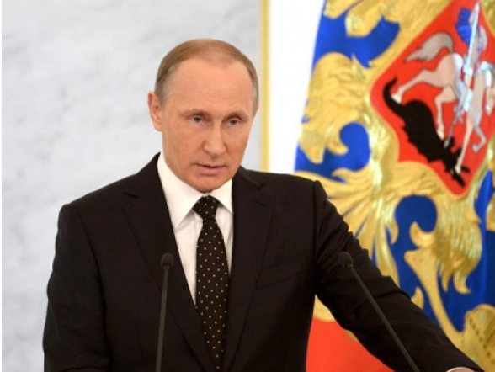
Инновационные проекты ГАОУ ДПО ИРО РТ
              «Место наставничеству, верности традициям есть в любом деле. Люди, прогрессивно мыслящие, духовно и нравственно сильные, это хорошо понимают и делают всё, чтобы их начинания имели развитие, чтобы на смену им приходили те, кто сохранит и преумножит достигнутое. Эффективная система мотивации для наставников должна быть создана, и это должно быть эффективное современное наставничество, передача опыта, конкретных навыков»
              В.В. Путин
Региональная система организации наставничества – наставником может стать каждый для каждого!

Slide 5
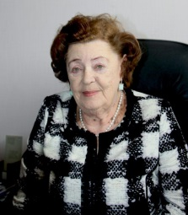
Научное руководство
Региональная система НАСТАВНИЧЕСТВА
ЧИСТЯКОВА Светлана Николаевна – доктор педагогических наук, профессор, академик РАО, академик-секретарь Отделения профессионального образования РАО, главный научный сотрудник Института стратегии развития образования РАО.
ПРОБЛЕМА: опережающее развитие работников образования
СПОСОБ: неформальное и информальное образование
Срок реализации:
2019 -2021 годы
РЕЗУЛЬТАТ: ликвидация профессиональных дефицитов

Slide 6
НАСТАВНИКИ и ПОДОПЕЧНЫЕ
Казань
Иннополис
Набережные Челны
Нижнекамский район
Лаишевский район
Тукаевский район
Верхнеуслонский район
Высокогорский район
Мензелинский район
Тюлячинский район
Бавлинский
Казань
Набережные Челны
Елабуга
Болгоры
Алексеевский район
Верхнеуслонский район
Буинский

Slide 7
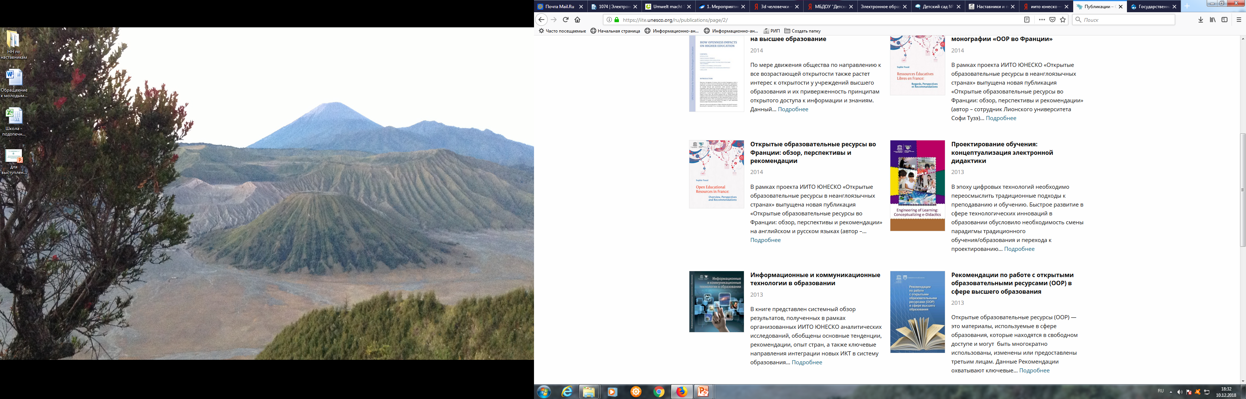
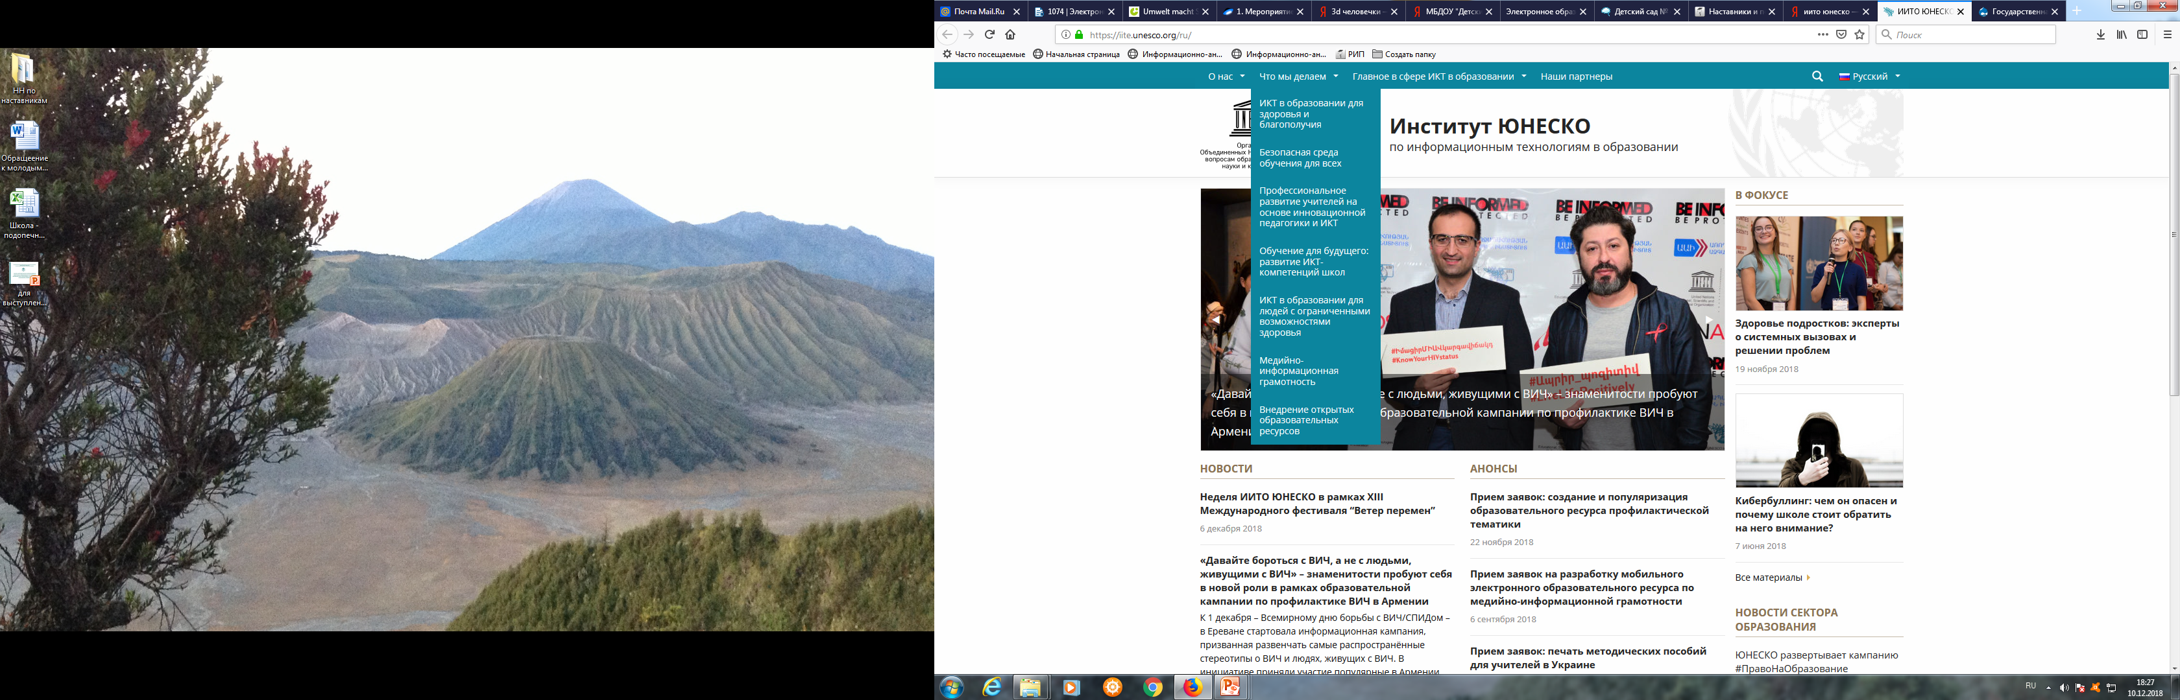
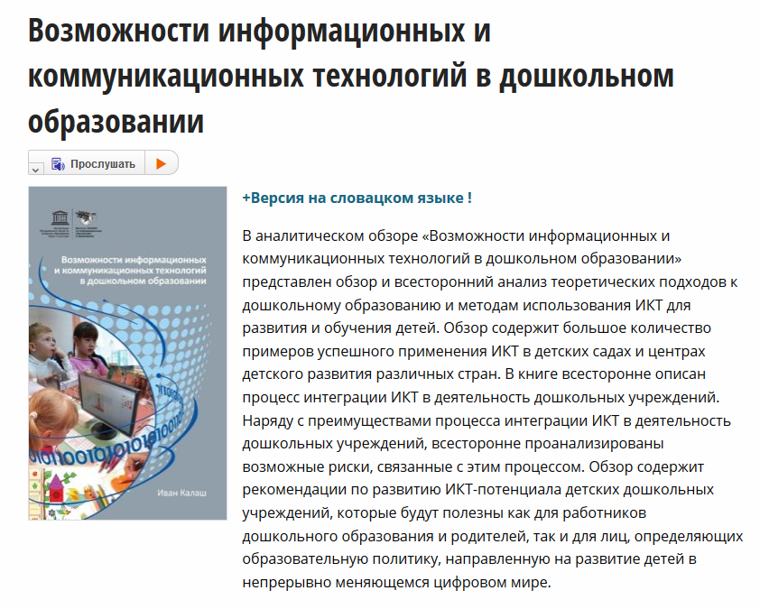
Направление: ПРОЕКТНО –ТЕХНОЛОГИЧЕСКИЕ АНТРОПОПРАКТИКИ
НАСТАВНИКИ ПРОЕКТА:
ИНСТИТУТ ИНФОРМАЦИОННЫХ ТЕХНОЛОГИЙ
В ОБРАЗОВАНИИ ЮНЕСКО

Slide 8
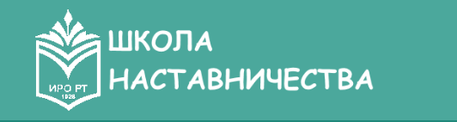
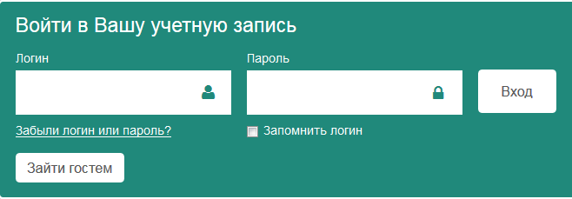
Электронная площадка «Школа наставничества»
Вход на электронную площадки «Школа наставничества»
- сайт ИРО РТ (режим доступа: http://nastavnikrt.ru/ )
2. Воспользуйтесь гостевым входом
Вебинар: «Наставничество как форма непрерывного образования и профессиональной самореализации педагога».
Дата: 12.12.2018 года в 15 часов 30 минут.
Перейти по ссылке: http://irort.ru/ru/node/346

Slide 9
Государственное автономное образовательное учреждение дополнительного профессионального образования «ИНСТИТУТ РАЗВИТИЯ ОБРАЗОВАНИЯ РЕСПУБЛИКИ ТАТАРСТАН»
ПРИГЛАШАЕМ К КОНСТРУКТИВНОМУ ДИАЛОГУ

